Slide 2
Война и дети…. Нет, наверное, ничего более противоестественного, чем соединение этих изначально враждебных друг другу понятий. Война лишила детей детства, обрушилась на них тяжким грузом, колоссальным потрясением, травмировав их неокрепшие души. Начинающие только жить, они вынуждены были слишком рано взрослеть, принимать на свои неокрепшие плечи все тяготы военного времени. Поколение военных мальчишек оказалось тем поколением, которое на другой день войны шагнуло сразу из мира детства в пучину военной жизни, в многострадальную тыловую действительность, потребовавшую от них далеко не детской зрелости и мужества. Именно это поколение мальчишек и девчонок наравне со взрослыми гибло под снарядами и бомбами, умирало от голода и холода, отдавало все свои силы для Победы. Оно отстояло и победило в этой жестокой войне!

Slide 3
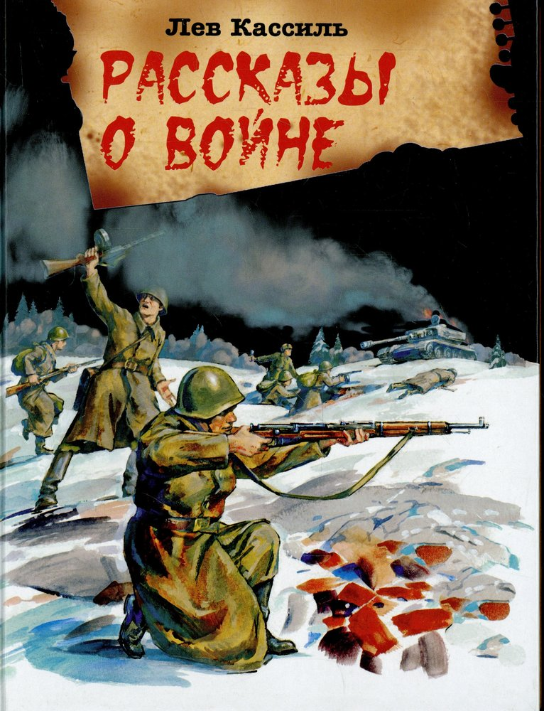
Лев Кассиль, как и другие писатели военной поры, часто бывал на Северном флоте, лично знал героев своих рассказов и повестей. В книгу «Рассказы о войне» вошли рассказы о детях, которые прошли дорогами войны, испытав лишения и невзгоды. Они были очень юные, едва научившиеся читать и писать. За каждым из них стоит реальная история, написанная на основе фактов.

Slide 4
Таким маленьким героем был показан мальчик Федя Толбеин в рассказе «Федя из подплава», его пригрели около себя моряки-североморцы, он стал их воспитанником. Все родные у Феди погибли.
Моряки Федю любили и много ему позволяли. Они часто катали его на торпедах, которые загружали в подводные лодки, а потом Федя стал писать на этих торпедах послания врагам. В школе он еще не учился, и знал только десять букв, поэтому его послания были корявыми и не всегда грамотными.
Но так получилось, что торпеды, подписанные Фединой рукой, часто поражали вражеские корабли. И подводники стали считать, что у Феди легкая рука…..

Slide 5
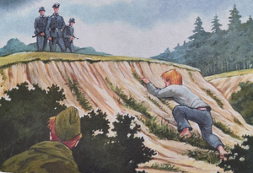
Шла война. В большом зале вручали награды. Когда вышел хромающий раненный солдат и получил орден, он рассказ историю. Об отсутствующем на этом собрании мальчике, о настоящем герое. Этот солдат по имени Коля был в отряде. Их отрезали и окружили немцы, нужно было как-то прорываться к своим. Коля вызвался в разведку. Пробираясь по оврагу, он заметил босые ноги. Это был мальчуган 13 лет, что наблюдал за немцами. Он сразу понял, что Коля из Красной армии. Парень рассказал как можно выбраться к своим, но тут взорвалась мина. Послышались шаги немцев. Колю сильно ранило, он не мог идти. Мальчуган все понял. Он встал и пошел прямо к немцу. Сказал что ищет корову, а потом побежал, чтобы отвлечь внимание. Вскоре солдат услышал выстрелы - парнишку фашисты застрелили. Солдат еле дополз к своим, его отряду удалось спастись. Имени мальчишки он так и не узнал. Помнил только веснушки, взъерошенные волосы, босые ноги в грязи. Вот так мальчуган ценой своей жизни спас солдат.
"Рассказ об отсутствующем"

Slide 6
Главный герой повести – Капка Бутырев, уже сирота. Мальчишка известен в городе, он еще опекает младших брата и сестру. Синегорцы Валера Черепашин и Тимка сразу заметили такую личность, как Капка, и всячески пытались сберечь его по мере своих возможностей. По ходу повествования мы узнаем, что спокойную жизнь городка нарушает прибытие юнг. Ребята вступают с ними в конфликт, считая их щеголями. Но Лев Кассиль предупреждает читателя, что на долю этих аккуратных парней уже выпали невыносимые военные испытания. И этим молодым «задавакам» скоро придется показать свои знания в бою. Опасность и близость смерти помирили и объединили еще недавних соперников – синегорцев и юнг. А Капку Бутурева после боя похвалил за храбрость мичман и даже напророчил мальчишке стать моряком. Через всю книгу автор дает некоторые намеки и упоминания о неизвестной Синегории. Странности в поведении главных героев несут какую-то таинственность и недосказанность. Но Кассиль не спешит раскрывать эти тайны и продолжает интриговать читателя продолжительное время. Тайну можно узнать, только прочитав девять глав произведения. Десятая глава поднимает завесу тайны и рассказывает историю появления мальчишеской игры в синегорию.

Slide 7
Главные герои – и пограничники, и пехотинцы, и ракетчики, и лѐтчики, и моряки. Они отважные, сильные люди, героически сражаются с врагом. Состоит книга из нескольких рассказов. Каждый из них посвящен каким-то защитникам нашей страны: одни стоят на страже морей, другие защищают небо, третьи – нашу границу.

Slide 8
В своем произведении Л.А.Кассиль рассуждает о проблеме преодоления трудностей. Автор задается вопросом: что помогает человеку преодолеть страх и чувство одиночества. Он пишет про техника-интенданта Тарасникова, который отказывался топить землянку ради ростка, ростка который стремился к солнечному свету Он с заботой смотрел на маленький зеленый стебелек, вившийся под потолком. Л. А. Кассиль считает, что человек может преодолевать внутренние слабости, чувство страха и одиночества чувствуя жизненную силу природы, наблюдая за веточкой, которая растет с срубленного дерева, в непригодных для жизни обстоятельствах. Действительно, природа, а также множество других вещей играет важную роль в жизни человека во время трудностей.

Slide 9
О Володе Дубинине ходили легенды. Когда ему было тринадцать лет, он оказался в партизанском отряде, который воевал в керченских каменоломнях. Вместе с друзьями Володя ходил в разведку и добывал ценные сведения о врагах. Он был смелым, сообразительным и очень отважным. "Не так уж много на свете мальчиков, по имени которых названы целые улицы" - так начинается эта книга о юном партизане. Для среднего школьного возраста.

Slide 10
Рассказ «Держись, капитан!» - о смелом мальчике четырнадцати лет, Грише Филатове, который лишился ноги из-за немцев, когда того пытали, пилили ногу пилой, чтобы он рассказал им, кто ушел в партизаны. Однако он ничего не сказал. В рассказе описан момент, когда его навестить пришли «четыре форварда из школьной команды "Восход", вместе с которыми еще этим летом Гриша составлял знаменитую пятерку нападения». «Вместе с мальчиками увязалась и Варя Суханова, не в меру любопытная девчонка, бегавшая на все матчи и громче всех хлопавшая, когда выигрывал "Восход"». Именно ей отведена важная роль, так как из-за нее Гриша вернулся в деревню, думая, что она осталась там. Тут его и поймали немцы. И она же, Варя, отплачивает ему добром. Она приносит Грише книгу, в которой было место, обведенное синим карандашом о "Лорде Байроне, оставшимся с детства на всю жизнь хромым, тем не менее пользовавшимся в обществе огромным успехом и славой. Он был неутомимым путешественником, бесстрашным наездником, искусным боксером и выдающимся пловцом..."

Slide 11
В рассказе «У классной доски» Костя Рожков не главный герой. Но все же его можно считать героем войны, так как он спас от смерти свою любимую учительницу и одноклассников. Не думая о своей жизни и об опасности, он совершил ПОСТУПОК, добрался до партизан и сообщил о приходе немцев в деревню. Костя совершил ПОДВИГ, повел себя мужественно, смело, взял удар на себя, он попытался обмануть фашистов, скрыв свои намерения. Такими качествами необходимо было обладать не только в бою, но и в тылу. Но это был не единственный его поступок. Мальчик, будучи лучшим пловцом школы, регулярно доставлял на тот берег красноармейцам донесения от командира лесных партизан. А однажды, когда фашисты налетали на село, бросали бомбы, рыскали над лесом в поисках партизан, ему пришлось даже целый час лежать в болоте, спрятав голову под широкие листы кувшинок. Другие «маленькие» герои этого рассказа – все остальные школьники, которые носили еду партизанам и рассказывали, где и когда были замечены немцы. Среди них выделяются еще двое ребят помимо Кости. Это Шура Капустина, которая однажды сама перевязала раны двум пострадавшим в бою партизанам и Сеня Пичугин, известный тихоня, который высмотрел как-то за селом немецкий патруль и, разведав, куда он идет, успел предупредить отряд.

Slide 12
Этот рассказ был написан памяти сержанта Новикова. О его подвиге было написано лишь несколько строчек в газетах, но, по словам автора, все, кто прочитал эти строчки, запомнили их навсегда. «Линия связи» повествует о подвиге связиста, который ценой своей жизни восстановил связь на важном участке фронта. Кассиль не называет имени и звания этого героя, он называет его просто – человек. Враг окружал одну воинскую часть, и связистам нужно было срочно передать сообщение. Ночью с трудом с этой частью была проложена линия связи, но где-то произошел обрыв. Нужно было срочно соединить провода. И главный герой сам вызвался наладить связь. Он очень хорошо понимал, что его жизни угрожает огромная опасность, но всё же решил ценой собственной жизни спаси других людей. Главный герой долго полз к проводу, его серьёзно ранило, но он продолжал искать обрыв провода. Человек думал только о том, что нужна помощь другим солдатам. Уже умирая, он смог зажать зубами оборванный провод. Связь была восстановлена. Связисты смогли передать важное сообщение.

